Slide 1

Оптимизация возвратов из рекурсивных процедур

Slide 2
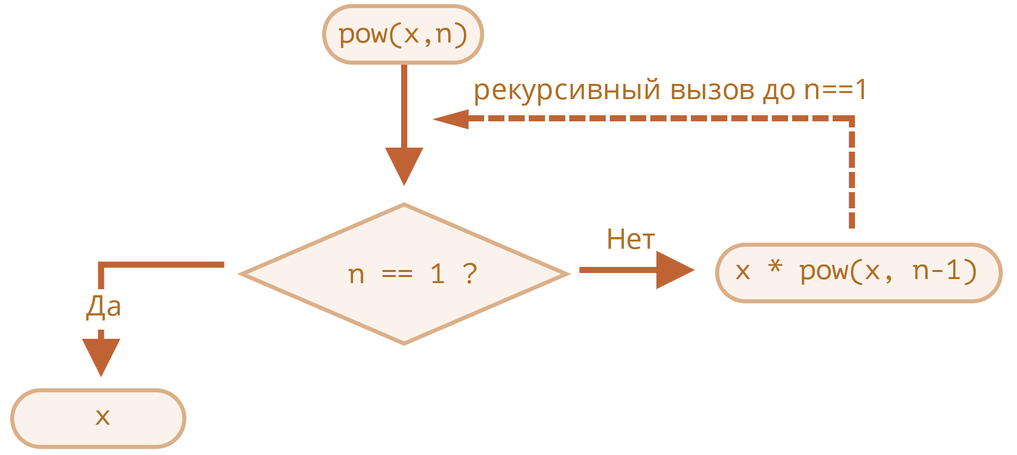
Что такое рекурсия? Что называется рекурсией?
Любая функция (метод) в своем теле может вызывать сама себя. Рекурсия – это такой способ определения функции, при котором результат возврата из функции для данного значения аргумента определяется на основе результата возврата из той же функции для предыдущего (меньшего или большего) значения аргумента.

Slide 3
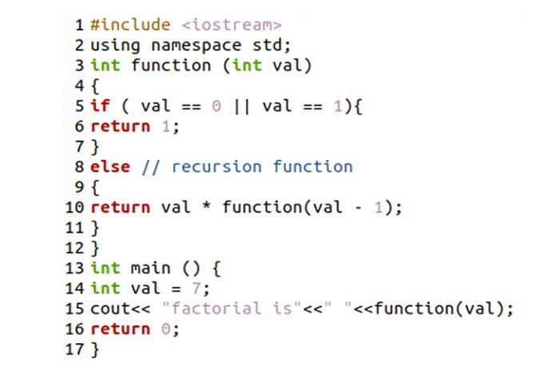
Если функция (метод) вызывает сам себя, то такой вызов называется рекурсивным вызовом функции. При каждом рекурсивном вызове запоминаются предыдущие значения внутренних локальных переменных и полученных параметров функции. Чтобы следующий шаг рекурсивного вызова отличался от предыдущего, значение как-минимум одного из параметров функции должно быть изменено. Остановка процесса рекурсивных вызовов функции происходит, когда изменяемый параметр достиг некоторого конечного значения, например, обработан последний элемент в массиве.

Slide 4
Объяснения к реализации задач на рекурсию. Как правильно организовать рекурсивный вызов функции?
Рекурсивное обращение к функции может быть осуществлено, если алгоритм определен рекурсивно.
Чтобы циклический процесс преобразовать в рекурсивный, нужно уметь определить (выделить) три важных момента:
условие прекращения последовательности рекурсивных вызовов функции. Например, если счетчик или итератор с именем k изменяется от 1 до 10 в возрастающем порядке, то условие прекращения есть достижение значения k=10. Условие прекращения указывается в операторе return;
формулу следующего элемента или итератора, который используется в рекурсивном процессе. Эта формула указывается в операторе return;
список параметров, которые передаются в рекурсивную функцию. Один из параметров обязательно есть итератор (счетчик) изменяющий свое значение. Другие параметры являются дополнительными, например, ссылка на массив, над которым осуществляется обработка.

Slide 5
Преимущества использования рекурсии в программах
Рекурсию часто сравнивают с итерацией. Организация циклического процесса с помощью рекурсии имеет свои преимущества и недостатки.
Преимущества:
естественность (натуральность) представления сложных, на первый взгляд, алгоритмов;
рекурсивный алгоритм более читабелен в сравнении с итерационным;
для многих распространенных задач рекурсию более легко реализовать чем итерацию. Рекурсия хорошо подходит для реализации алгоритмов обхода списков, деревьев, анализаторов выражений, комбинаторных задач и т.д.

Slide 6
Недостатки:
по сравнению с итерацией многоразовый вызов рекурсивной функции требует больше времени. Это связано с тем, что при вызове рекурсивного метода его параметры копируются в стек. При завершении вызова рекурсивной функции предыдущие значения параметров вытягиваются из стека, что приводит к лишним операциям. Итерационный алгоритм для той же задачи работает быстрее;
если рекурсивная функция содержит большие объемы локальных внутренних переменных и большое количество параметров, то использование рекурсии не является эффективным. Это связано с тем, что для каждого рекурсивного вызова нужно делать копии этих переменных и параметров. При большом количестве рекурсивных вызовов это приведет к чрезмерному использованию памяти.

Slide 7
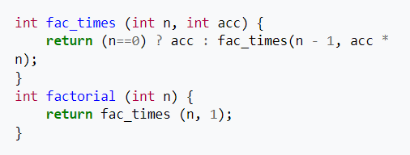
Оптимизация возвратов
Хвостовая рекурсия — частный случай рекурсии, при котором любой рекурсивный вызов является последней операцией перед возвратом из функции. Подобный вид рекурсии примечателен тем, что может быть легко заменён на итерацию путём формальной и гарантированно корректной перестройки кода функции. Оптимизация хвостовой рекурсии путём преобразования её в плоскую итерацию реализована во многих оптимизирующих компиляторах. В некоторых функциональных языках программирования спецификация гарантирует обязательную оптимизацию хвостовой рекурсии.

Slide 8
Описание
Типовой механизм реализации вызова функции основан на сохранении адреса возврата, параметров и локальных переменных функции в стеке и выглядит следующим образом:
В точке вызова в стек помещаются параметры, передаваемые функции, и адрес возврата.
Вызываемая функция в ходе работы размещает в стеке собственные локальные переменные.
По завершении вычислений функция очищает стек от своих локальных переменных, записывает результат (обычно — в один из регистров процессора).
Команда возврата из функции считывает из стека адрес возврата и выполняет переход по этому адресу. Либо непосредственно перед, либо сразу после возврата из функции стек очищается от параметров.

Slide 9
Применение
Хвостовая рекурсия часто применяется в программах на функциональных языках программирования. Многие вычисления на таких языках естественно выражать в виде рекурсивных функций, а возможность автоматической замены транслятором хвостовой рекурсии на итерацию означает, что по вычислительной эффективности она равна эквивалентному коду, записанному в итеративном виде.

Slide 10
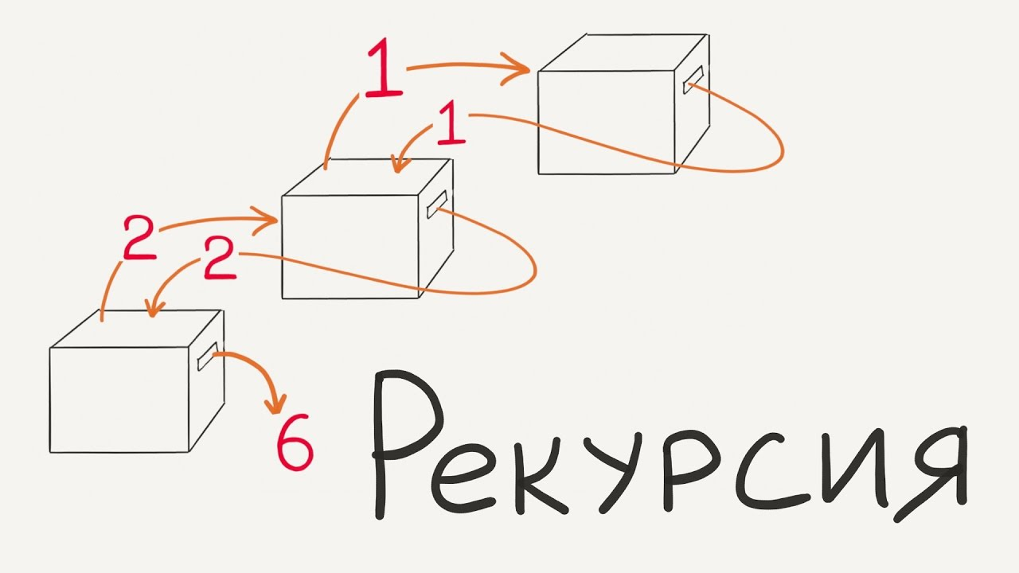
Заключение
Таким образом, рекурсия является простыв в реализации и удобным для чтения способом решения поставленных задач.
А для оптимизации возвратов можно использовать хвостовую рекурсию. Которая имеет ограничение на число итераций в любых циклических вычислениях

Slide 11
Презентацию подготовил:
Макеёнок Д.И.

